Slide 1

Processo de integração da aplicação em container docker
Docente: Rezembrim de Paula Soares
Discentes: Ian Guilherme Duarte da Silva - 20232014050004
Jordan Júlio Francelino da Silva - 20241014050014
Pedro Jordan Cassiano Costa - 20221014050034
Tamires Angélica da Silva Bezerra - 20221014050033

Slide 2
Sumário:
Objetivo
Etapas Realizadas
Funcionamento
Ferramentas criadas e em processo de criação
Conclusão

Slide 3
Objetivo:
Executar a aplicação de geração de QR Codes e integração SUAP em ambiente Docker para garantir portabilidade e isolamento.

Slide 4
Etapas Realizadas
Criação do Dockerfile com base em Python 3.11-slim.
Instalação das dependências (FastAPI, uvicorn, qrcode).
Criação do docker-compose.yml para orquestrar o serviço.
Testes locais com docker compose up → API acessível em localhost:8000/docs.
Verificação de resposta do endpoint /gera_qr e geração correta dos QR Codes.

Slide 5
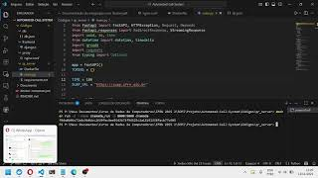
Funcionamento:

Slide 6
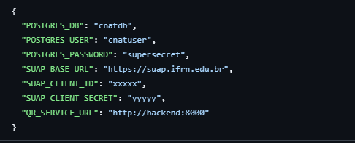
Banco de Dados - PostgreSQL:
Objetivos: armazenamento, segurança e integração.
Criação do arquivo db.json

Slide 7
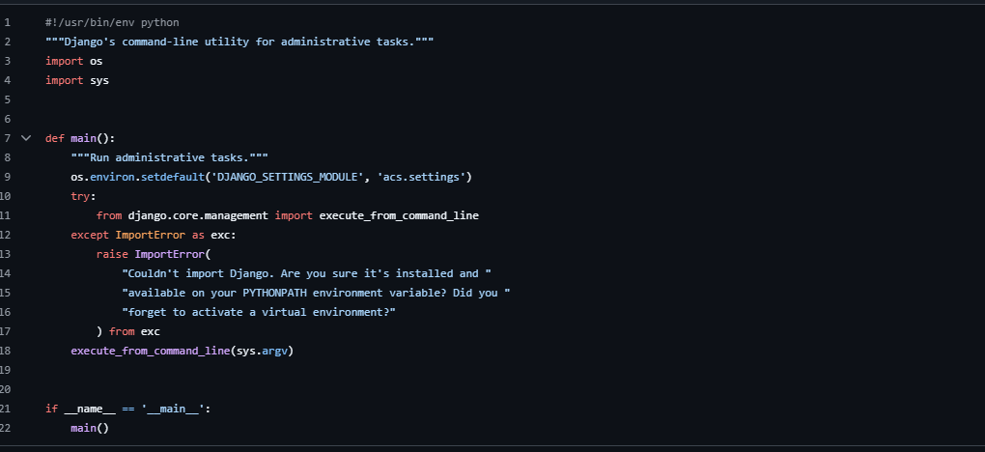
Frontend / Dashboard (Django)
Objetivo: exibir presença dos alunos e relatórios para professores.
Ainda em processo de criação
Criação da

Slide 8
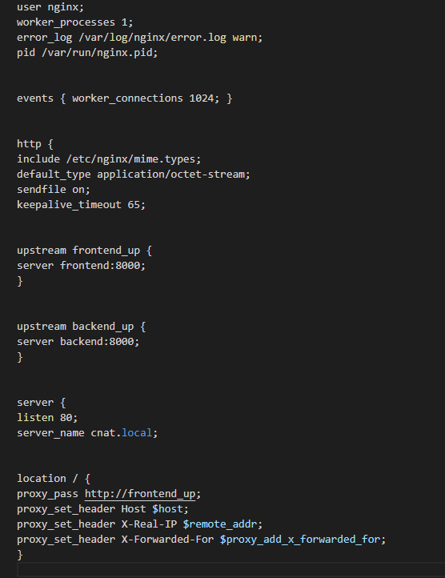
Proxy Reverso - Nginx
Objetivo: Rotear conexões entre containers.
Criação do arquivo: nginx.conf

Slide 9
Conclusões da Sprint
Servidor gerador de Qr Codes 100% conteinerizada, pronta para integração futura com banco de dados e proxy reverso (Nginx).
Início do desenvolvimento do dashboard Django.

